Slide 1
4134201
บทที่ 4 การบริหารความเสี่ยง

Slide 2
การวิเคราะห์ความเสี่ยง (Risk Analysis)
ความเสี่ยง (Risk) คือ เหตุการณ์หือการกระทำใดๆ ที่อาจเกิดขึ้นภายใต้สถานการณ์ที่ไม่แน่นอน และจะส่งผลกระทบหรือสร้างความเสียหาย
ปัจจัยเสี่ยง (Risk Factor) หมายถึง ต้นเหตุหรือสาเหตุที่มาของความเสี่ยง ที่จะทำให้ไม่บรรลุวัตถุประสงค์ที่กำหนดไว้โดยต้องสามารถระบุได้ดวยว่า เหตุการณ์นั้นเกิดขึ้นที่ไหน เมื่อใด เกิดได้อย่างไร โดยปัจจัยเสี่ยงเกิดจากภัยคุกคาม (Threat) ที่มี และช่องโหว่(Vulnearability) ที่ภัยคุกคามนั้นจะใช้

Slide 3
การวิเคราะห์ความเสี่ยง (Risk Analysis)
การวิเคราะห์ความเสี่ยง ประเมินจากโอกาสที่จะเกิด (Likelihood) ซึ่งหมายถึง ความถี่หรือโอกาสที่จะเกิดความเสี่ยง และผลกระทบ (Impact) ซึ่งหมายถึง ขนาดของความรุนแรงของความเสียหายที่จะเกิดขึ้นหากเกิดเหตุการณ์ความเสี่ยง (Risk Event)

Slide 4
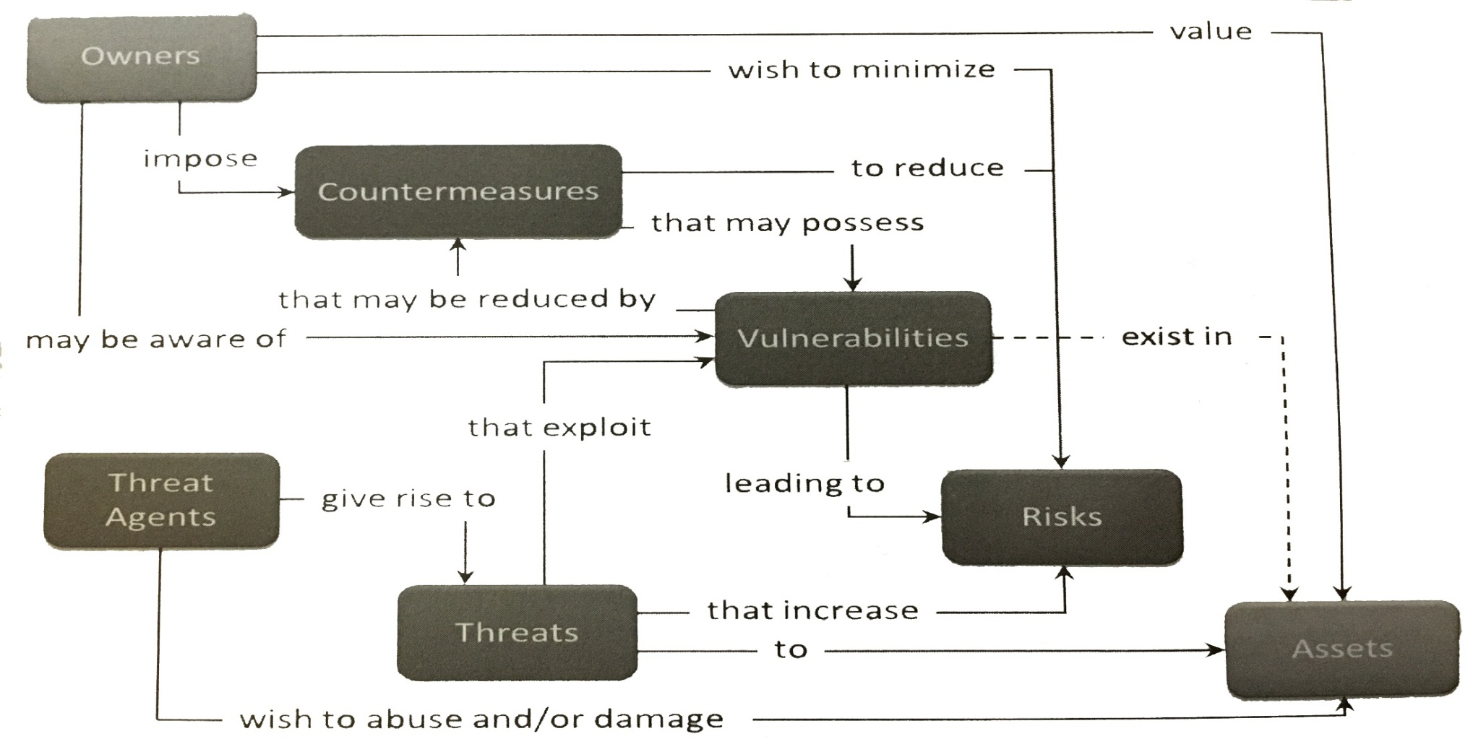
ความสัมพันธ์ระหว่างองค์ประกอบของความเสี่ยง

Slide 5
การบริหารความเสี่ยง (Risk Management)
การบริหารความเสี่ยง (Risk Management) เป็นกระบวนการที่ใช้ในการบริหารจัดการ ที่จะทำให้โอกาสที่จะเกิดเหตุการณ์ความเสี่ยงลดลง
หลักจากการประเมินความเสี่ยงแล้ว ผลที่คือ ระดับความเสี่ยงที่มีอยู่ ณ ขณะนั้น ซึ่งถ้าระดับความเสี่ยงนั้นอยู่ในระดับที่ยอมรับไม่ได้ ก็จำเป็นที่ต้องกำหนดมาตรการในการควบคุม ซึ่งกระบวนการนี้เรียกว่า การรักษาความเสี่ยง (Risk Treatment)

Slide 6
การรักษาความเสี่ยง (Risk Treatment)
การยอมรับความเสี่ยง (Risk Acceptance) เป็นการยอมรับความเสี่ยงที่อาจเกิดเหตุการณ์ขึ้น เนื่องจากความเสี่ยงอยู่ในระดับต่ำหรือยอมรับได้
การลด/การควบคุมความเสี่ยง (Risk Mitigation) เป็นการปรับปรุงระบบการทำงานหรือการออกแบบวิธีการทำงานใหม่
การโอนความเสี่ยง (Risk Transfer) เป็นการถ่ายโอนความเสี่ยงให้ผู้อื่นช่วยแบ่งความรับผิดชอบไป
การหลีกเลี่ยงความเสี่ยง (Risk Avoidance) เมื่อความเสี่ยงที่เกิดจากการดำเนินโครงการหรือกิจกรรมบางอย่างอาจสูงมาก องค์กรอาจยกเลิกโครงการนั้นไป ซึ่งทำให้โอกาสที่จะเกิดไม่มีเลย

Slide 7
มาตรการควบคุม (Control)
การควบคุมเพื่อการป้องกัน (Preventive Control) เป็นวิธีการความคุมที่กำหนดขึ้นเพื่อป้องกันไม่ใช้เกิดความเสียหายและข้อผิดพลาดตั้งแต่แรก
การควบคุมเพื่อให้ตรวจพบ (Detective Control) เป็นวิธีการควบคุมที่กำหนดขึ้นเพื่อค้นพบข้อผิดพลาดที่เกิดขึ้นแล้ว
การควบคุมโดยการชี้แนะ (Directive Control) เป็นวิธีการควบคุมที่ส่งเสริมหรือ กระตุ้นให้เกิดความสำเร็จตามวัตถุประสงค์ที่ต้องการ
การควบคุมเพื่อการแก้ไข (Corrective Control) เป็นวิธีการควบคุมที่กำหนดขึ้นเพื่อแก้ไขข้อผิดพลาดที่เกิดขึ้นให้ถูกต้อง หรือเพื่อหาวิธีการแก้ไขไม่ให้เกิดข้อผิดพลาดซ้ำอีกในอนาคต

Slide 8
มาตรฐานการบริหารความเสี่ยง
ISO 31000:2009 Risk Management – Principles and guidelines
ISO/IEC 27005 Information technology – Security techniques – Information security risk management
NIST SP 800-30rev1 Guide for Conducting Risk Assessment
OCTAVE (Operationally Critical Threat, Asset and Vulnerability Evaluation) โดย SEI (Software Engineering Institute)

Slide 9
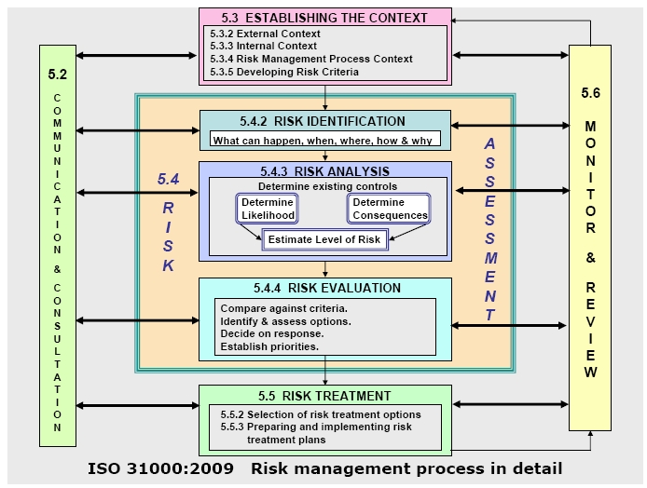
ISO 31000:2009

Slide 10
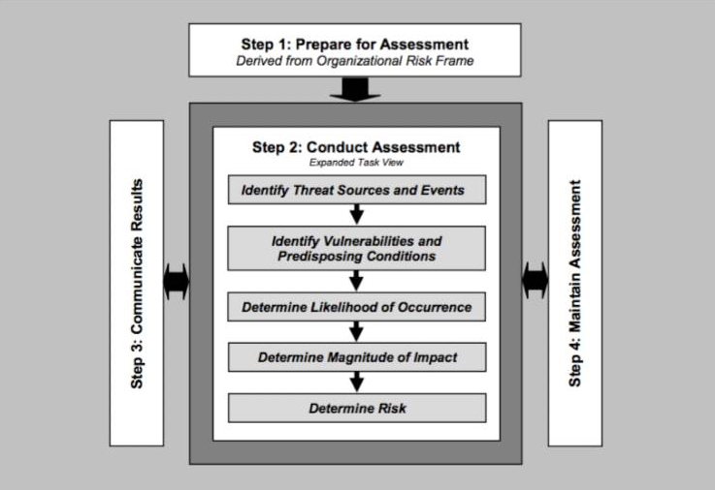
NIST SP 800:30rev1

Slide 11
การประเมินความเสี่ยง (Risk Assessment)
ผลที่ได้จากการประเมินความเสี่ยง คือ ข้อแนะนำเกี่ยวกับวิธีป้องกันที่ดีที่สุด เพื่อปกป้องความลับ ความถูกต้อง และความพร้อมใช้งานของข้อมูล และยังคงสามารถทำงานและให้บริการได้อย่างต่อเนื่อง
กระบวนการรักษาความปลอดภัยข้อมูลนั้น เริ่มต้นที่การประเมินความเสี่ยงหรือการประเมินสถานการณ์
การประเมินความเสี่ยงนั้นจะตอบคำถามที่ว่า เราอยู่ตรงไหน และเรากำลังจะไปที่ไหน
การประเมินค่านั้นจะรวมถึงการประเมินมูลค่าของทรัพย์สินประเภทข้อมูลขององค์กร ค่าความเสี่ยงที่เกิดจากภัยคุกคามและช่องโหว่หรือจุดอ่อนของระบบที่อาจทำให้เกิดภัยกับข้อมูลเหล่านั้นได้

Slide 12
รูปแบบการประเมินความเสี่ยง
การประเมินความเสี่ยงเชิงปริมาณ (Quantitative Risk Assessment)
การประเมินความเสี่ยงเชิงคุณภาพ (Qualitative Risk Assessment)
การประเมินความเสี่ยงเชิงกึ่งปริมาณ (Semiquantitative Risk Assessment Method)

Slide 13
ขั้นตอนการประเมินความเสี่ยง
1. การระบุทรัพย์สิน (Asset Identification)
2. การระบุภัยคุกคาม (Threat Identification)
3. การระบุช่องโหว่ (Vulnerability Identification)
4. การประเมินโอกาสที่จะเกิดขึ้น (Likelihood)
5. การประเมินผลกระทบ (Impact)
6. การประเมินความเสี่ยง (Risk)

Slide 14
การประเมินความเสี่ยงขององค์กร
การประเมินช่องโหว่ในระดับระบบ (System-Level Vulnerability Assessment)
การประเมินช่องโหว่ในระดับเครือข่าย (Network-Level Vulnerability Assessment)
การประเมินความเสี่ยงระดับองค์กร (Organization-Wide Risk Assessment)

Slide 15
การสำรวจและประเมินค่าทรัพย์สิน (Asset Identification)
ขั้นตอนแรกของการประเมินความเสี่ยง คือ การสำรวจว่ามีทรัพย์สินอะไรบ้าง รวมถึงการประเมินมูลค่าของทรัพย์สินเหล่านั้น
ฮาร์ดแวร์ (Hardware) คอมพิวเตอร์ อุปกรณ์เครือข่าย สถานที่ทำงาน
ซอฟต์แวร์(Software) ระบบปฏิบัติการ แอพพลิเคชั่น โปรแกรม
สารสนเทศ (Information) ข้อมูลทางธุรกิจ ค่าคอนฟิกของอุปกรณ์ต่างๆ เอกสาร ฐานข้อมูล
บริการ (Service) การเชื่อมต่ออินเทอร์เน็ต บริการด้านไอที แหล่งจ่ายไฟฟ้า
บุคลากร (People) ผู้บริหาร ธุรการ วิศวกร นักพัฒนา ฝ่ายบุคคล ช่างเทคนิค

Slide 16
การประเมินมูลค่าของทรัพย์สิน (Asset Value Evaluation)
ความลับ (Confidentiality) คุณค่านั้นอาจคำนวณได้จากการที่หากผู้อื่นได้ทรัพย์สินนั้นไป ก็อาจทำให้ความลับถูกเปิดเผย ซึ่งอาจสร้างความเสียหายอย่างมาก
ความถูกต้อง (Integrity) มูลค่าของทรัพย์สินอาจพิจารณาจากกรณีที่มีการแก้ไขเปลี่ยนแปลงทรัพย์สินหรือข้อมูลจะส่งผลกระทบมากน้อยเพียงใดต่อองค์กร
ความพร้อมใช้งาน (Availability) มูลค่าทรัพย์สินอาจพิจารณาหากทรัพย์สิน หรือข้อมูลไม่พร้อมใช้งานในเวลาที่ต้องการ จะสร้างความเสียหายมากน้อยเพียงใด

Slide 17
การระบุภัยคุกคาม (Threat Identification)
ภัยคุกคามจากคนภายในองค์กร
ภัยคุกคามจากคนภายนอกองค์กร
ภัยธรรมชาติ
ภัยคุกคามจากสภาพแวดล้อมที่ไม่เหมาะสม

Slide 18
การระบุภัยคุกคาม (Threat Identification)
เป้าหมาย
ความลับ
ความถูกต้อง
ความพร้อมใช้งาน
ผู้โจมตี
การเข้าถึง
ความรู้
แรงจูงใจ
พนักงาน
พนักงานเก่า
แฮคเกอร์
ศัตรูหรือคู่แข่ง
เหตุการณ์
การใช้บัญชีโดยไม่ได้รับอนุญาต
การแก้ไขข้อมูลที่สำคัญ
การเจาะเข้าระบบโดยไม่ได้รับอนุญาต
การทำลายระบบโดยไม่ได้ตั้งใจ
การรบกวนระบบสื่อสารข้อมูล
การบุกรุกเข้าห้องควบคุม

Slide 19
การประเมินช่องโหว่ (Vulnerability Assessment)
ช่องโหว่หรือจุดอ่อน (Vulnerability Assessment) หมายถึง ช่องทางที่อาจถูกใช้สำหรับการโจมตี ซึ่งรวมถึงช่องโหว่ด้านกายภาพด้วย เช่น ประตูหน้าต่างที่ถูกเปิดทิ้งไว้
ส่วนจุดอ่อนหรือช่องโหว่ของระบบคอมพิวเตอร์และเครือข่าย หมายถึง ช่องทางที่เปิดให้ผู้ไม่ประสงค์ดีสามารถเจาะเข้าระบบหรือเครื่องข่ายได้ เช่น การเปิดพอร์ตทิ้งไว้โดยไม่จำเป็น
ช่องโหว่นั้นไม่ได้มีกับเฉพาะระบบคอมพิวเตอร์และเครือข่ายเท่านั้น แต่รวมถึงทางด้านกายภาพ พนักงาน และข้อมูลหรือทรัพย์สินที่ไม่ได้อยู่ในรูปอิเล็กทรอนิกส์ด้วย

Slide 20
การประเมินช่องโหว่ (Vulnerability Assessment)
ช่องโหว่ทางนโยบาย หมายถึง ช่องโหว่ที่เกิดจากการบริหารจัดการ ซึ่งส่วนใหญ่เกิดจากการขาดกฎระเบียบ หรือห้ามการกระทำอย่างใดอย่างหนึ่ง
ช่องโหว่เกี่ยวกับคน หมายถึง ช่องโหว่ที่เกิดจากการปฏิบัติหน้าที่ของพนักงานหรือผู้รับจ้าง จนเกิดเป็นช่องโหว่ที่ทำให้ผู้ไม่หวังดีสามารถใช้ประโยชน์จากมันได้
ช่องโหว่ทางเทคนิค เป็นช่องโหว่ที่เกิดจากข้อผิดพลาดของการเขียนโปรแกรม หรือการกำหนดค่าคอนฟิกที่ไม่สมบูรณ์หรือปลอดภัย
ช่องโหว่ทางกายภาพ เป็นช่องโหว่ที่เกิดจากการป้องกันและรักษาความปลอดภัยทางกายภาพ เช่น การความคุมการเข้าออกสถานที่ การล็อคประตูหน้าต่าง

Slide 21
การประเมินโอกาสที่จะเกิด (Likelihood)
คำเชิงคุณภาพ | คำเชิงปริมาณ | คำอธิบาย
สูงมาก (Very High) | 5 | เหตุการณ์ภัยคุกคามมีโอกาสที่จะเกิดเกือบจะแน่นอน
สูง (High) | 4 | เหตุการณ์ภัยคุกคามมีโอกาสที่จะเกิดสูง
ปานกลาง (Moderate) | 3 | เหตุการณ์ภัยคุกคามมีโอกาสที่จะเกิดปานกลาง
ต่ำ (Low) | 2 | เหตุการณ์ภัยคุกคามมีโอกาสที่จะเกิดน้อย
ต่ำมาก (Very Low) | 1 | เหตุการณ์ภัยคุกคามมีโอกาสที่จะเกิดไม่มีโอกาสที่จะเกิด

Slide 22
การประเมินผลกระทบ (Impact)
คำเชิงคุณภาพ | คำเชิงปริมาณ | คำอธิบาย
สูงมาก (Very High) | 5 | เหตุการณ์ สามารถสร้างความเสียหายร้ายแรงมากหลายด้าน หรือสร้างความหายนะต่อการดำเนินธุรกิจขององค์กร ทรัพย์สิน พนักงาน องค์กรอื่น หรือ ประเทศชาติ
สูง (High) | 4 | เหตุการณ์ภัยคุกคาม สามารถสร้างความเสียหายร้ายแรงมาก หรือสร้างความหายนะต่ำการดำเนินธุรกิจขององค์กร ทรัพย์สิน พนักงาน องค์กรอื่น หรือ ประเทศชาติ
ปานกลาง (Moderae) | 3 | เหตุการณ์ภัยคุกคาม สามารถสร้างความเสียหายร้ายแรงต่อการดำเนินธุรกิจขององค์กร ทรัพย์สิน พนักงาน องค์กรอื่น หรือ ประเทศชาติ
ต่ำ (Low) | 2 | เหตุการณ์ภัยคุกคาม สามารถสร้างความเสียหายร้ายแรงบางส่วนต่อการดำเนินธุรกิจขององค์กร ทรัพย์สิน พนักงาน องค์กรอื่น หรือ ประเทศชาติ
ต่ำมาก (Very Low) | 1 | เหตุการณ์ภัยคุกคาม สามารถสร้างความเสียหายน้อยมาก จนสามารถละเลยได้ต่อการดำเนินธุรกิจขององค์กร ทรัพย์สิน พนักงาน องค์กรอื่น หรือ ประเทศชาติ

Slide 23
การคำนวณระดับความเสี่ยง (Risk Determination)
ต้องสามารถนำเสนอหรือรายงานภัยต่างๆ และข้อเสนอแนะในการป้องกันภัยเหล่านั้นต่อองค์กรได้
ภัยนั้นควรนำเสนอโดยลำดับจากอันตรายมากไปหาน้อย
แต่ละภัยนั้นควรนำเสนอความเสียหายที่อาจเกิดขึ้นได้ ในรูปจำนวนเงิน เวลา ทรัพยากร ชื่อเสียง และโอกาสทางธุรกิจ
ภัยแต่ละอย่างควรมีข้อแนะนำในการป้องกันด้วย
การคำนวณความเสี่ยง สามารถทำได้โดยการคำนวนจากมูลค่าของทรัยพ์สิน โอกาสที่จะเกิดขึ้น ผลกระทบที่ตามมา ก็จะได้ระดับความเสี่ยง
ถ้าประเมินความเสี่ยงในเชิงปริมาณก็จะได้ตัวเลขที่แสดงเป็นจำนวนเงินที่จะสูญเสียจากเหตุการณ์ดังกล่าว หรือถ้าเป็นเชิงคุณภาพ ก็จะระบุถึงระดับความเสี่ยงที่มี

Slide 24
ตัวอย่างการวิเคราะห์ความเสี่ยง
รหัส | ความเสี่ยง | ลักษณะความเสี่ยง | ผลกระทบ (Impact) | โอกาสที่จะเกิด (Likelihood) | ระดับความเสี่ยง (Risk Level)
R01 | ความเสี่ยงจากการนำอุปกรณ์ส่วนตัวมาใช้ที่ทำงาน | ผู้ใช้นำอุปกรณ์คอมพิวเตอร์ เช่น สมาร์ทโฟน แท็บเล็ต โน้ตบุ๊ค มาใช้ที่ทำงานและเชื่อต่อกับระบบเครื่องข่าย ซึ่งอาจทำให้ข้อมูลรั่วไหล หรืออุปกรณ์ส่วนตัวนั้นอาจนำไวรัสที่ติดจากที่อื่นมาแพร่กระจายที่ทำงาน | 3 | 3 | 9
R02 | ความเสี่ยงจากการถูกแฮค | แฮคเกอร์อาจเจาะเข้ามาในระบบทางอิเทอร์เน็ตเพื่อขโมยข้อมูล หรือทำให้ระบบใช้การไม่ได้ | 3 | 2 | 6
R03 | มัลแวร์แพร่กระจายในเครือข่าย | การแพร่กระจายของมับแวร์หรือไวรัส ซึ่งอาจเข้ามาผ่านช่องทางต่างๆ เช่น อีเมล เว็บไซด์ แฟลชไดรว์ | 2 | 4 | 8
R04 | ความเสี่ยงจากกรแสไฟฟ้าขัดข้อง | การเกิดกระแสไฟฟ้าขัดข้อง หรือเกิดแรงดันไฟฟ้าไม่คงที่ ทำให้เครื่องคอมพิวเตอร์และอุปกรณ์อาจได้รับความเสียหายจากแรงดัน และทำให้ไม่สามารถให้บริการอย่างต่อเนื่อง | 4 | 1 | 4

Slide 25
ตัวอย่างการวิเคราะห์ความเสี่ยง (ต่อ)
รหัส | ความเสี่ยง | ลักษณะความเสี่ยง | ผลกระทบ (Impact) | โอกาสที่จะเกิด (Likelihood) | ระดับความเสี่ยง (Risk Level)
R05 | เกิดภัยธรรมชาติ เช่น ไฟไหม้ พายุ แผนดินไหว | การเกิดไฟไหม้อาคาร แผ่ดินไหวจนอาคารถล่ม ไม่สามารถเคลื่อนย้ายเครื่องคอมพิวเตอร์และอุปกรณ์ต่างๆ ได้ ทำให้ได้รับความเสียหายทั้งหมด | 5 | 1 | 5
R06 | ความเสี่ยงจากสถานการณ์ความไม่เรียบร้อย | การเกิดสถานการณ์ควารุนแรง เช่น การประท้วงทางการเมือง จนเกิดจลาจล หรือความไม่สงบเรียบร้อย จนทำให้บุคลากรไม่สามารถปฏิบัติงานได้ตามปติ | 3 | 1 | 3

Slide 26
ตัวอย่างการวิเคราะห์ความเสี่ยง (ต่อ)
รหัส | ความเสี่ยง | ลักษณะความเสี่ยง | ผลกระทบ (Impact) | โอกาสที่จะเกิด (Likelihood) | ระดับความเสี่ยง (Risk Level)
R07 | เครื่องคอมพิวเตอร์หรืออุปกรณ์ขัดข้อง | เครื่องคอมพิวเตอร์หรืออุปกรณ์ชำรุดตามอายุการใช้งาน หรือขัดข้องด้วยสาเหตุทางเทคนิค จากสัตว์กัดแทะ เช่น การนำอาหารมารับประทานในห้องที่มีเครื่องคอมพิวเตอร์ ทำให้มีหนูหรือแมลง เป็นต้น | 2 | 1 | 2
R08 | การโจรกรรมเครื่องคอมพิวเตอร์ และอุปกรณ์ | การโจรกรรมเครื่องคอมพิวเตอร์ อุปกรณ์คอมพิวเตอร์ หรือชิ้นส่วนภายในเครื่อง เช่น ซีพียูและแรมทำให้ไม่สามารถปฏิบัติงาน หรือเกิดการสูญหายของข้อมูลบนเครื่องคอมพิวเตอร์นั้นได้ | 5 | 2 | 10

Slide 27
เกณฑ์การพิจารณาความเสี่ยง
ผลกระทบ (Impact) | 5 | R05 | R08
 | 4
 | 3 | R06 | R02 | R01
 | 2 | R07 |  |  | R03
 | 1 |  |  |  | R04
 |  | 1 | 2 | 3 | 4 | 5
 |  | โอกาสที่จะเกิด (Likelihood)
 | ความเสี่ยงสูงมาก
 | ความเสี่ยงสูง
 | ความเสี่ยงปานกลาง
 | ความเสี่ยงต่ำ

Slide 28
การรักษาความเสี่ยง (Risk Treatment)
ทางเลือกในการควบคุมและแก้ไขความเสี่ยงที่ได้แนะนำไว้ในมาตรฐาน ISO/IEC 27001 มีอยู่ 4 ทาง
การลดความเสี่ยง (Risk Reduction)
การยอมรับความเสี่ยง (Risk Acceptance)
การหลีกเลี่ยงความเสี่ยง (Risk Avoidance)
การย้ายโอนความเสี่ยง (Risk Transfer)

Slide 29
มาตรการที่สามารถเลือกใช้เพื่อการแก้ไขควบคุมความเสี่ยง
มาตรการควบคุมทางด้านกายภาพ คือ การจัดให้มีสภาพแวดล้อมทางกายภาพที่เหมาะสม
มาตรการควบคุมทางด้านเทคนิค คือ การใช้ซอฟต์แวร์หรืออุปกรณ์ฮาร์ดแวร์มาช่วยควบคุมและจัดการ
มาตรการควบคุมด้านธุรการ คือ การจัดให้มีนโยบาย ระเบียบ วิธีการปฏิบัติงาน การฝึกอบรมที่เหมาะสม

Slide 30
กระบวนการในการรักษาความเสี่ยงสรุปได้ดังนี้
1. จัดลำดับความสำคัญของการปฏิบัติงาน จากผลการจัดลำดับความเสี่ยง
2. ประเมินทางเลือกในการควบคุม
3. วิเคราะห์ผลประโยชน์ที่ได้รับ
4. เลือกวิธีการควบคุม
5. มอบหมายความรับผิดชอบ
6. พัฒนาแผนการปฏิบัติงานเพื่อการป้องกัน
7. ลงมือปฏิบัติตามวิธีการควบคุมที่เลือก ขึ้นอยู่กับแต่ละสถานการณ์

